Slide 1
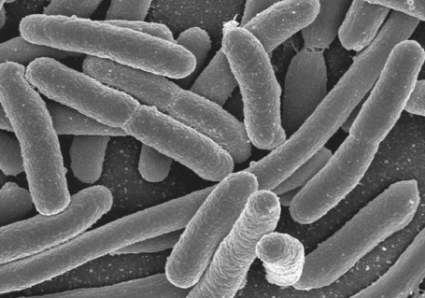
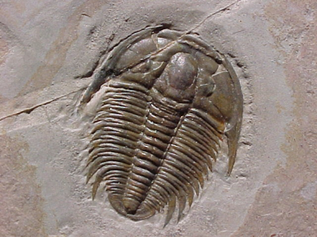
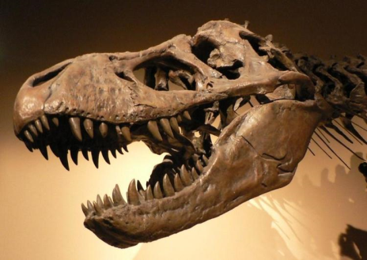
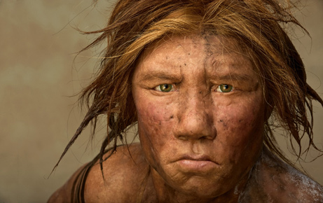
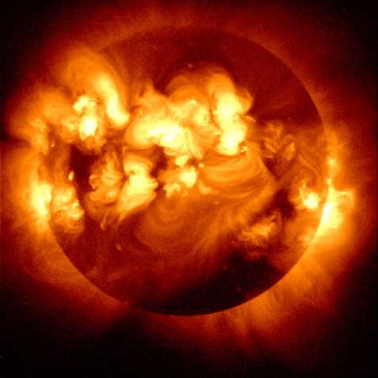
DEEL 2 : DE PREHISTORIE
INSTAP 6

Slide 2
Documentaire: “PREHISTORISCH LEVEN”
Lees de vragen en los ze op terwijl je de documentaire bekijkt.

Slide 3
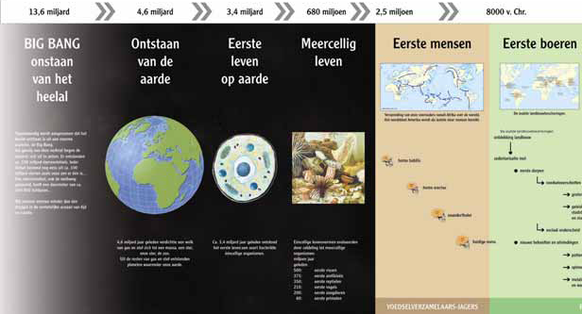
Korte samenvatting adhv tijdlijn
Notes:
Bron:

Slide 4
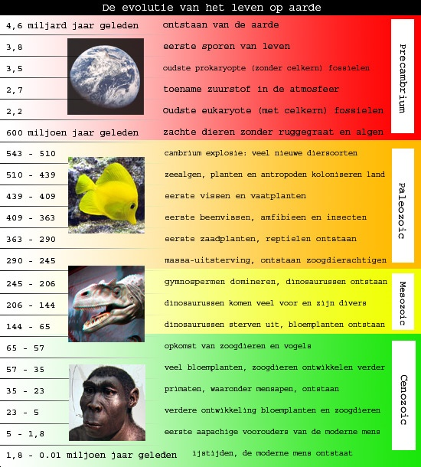
Bron: kennislink.nl

Slide 5
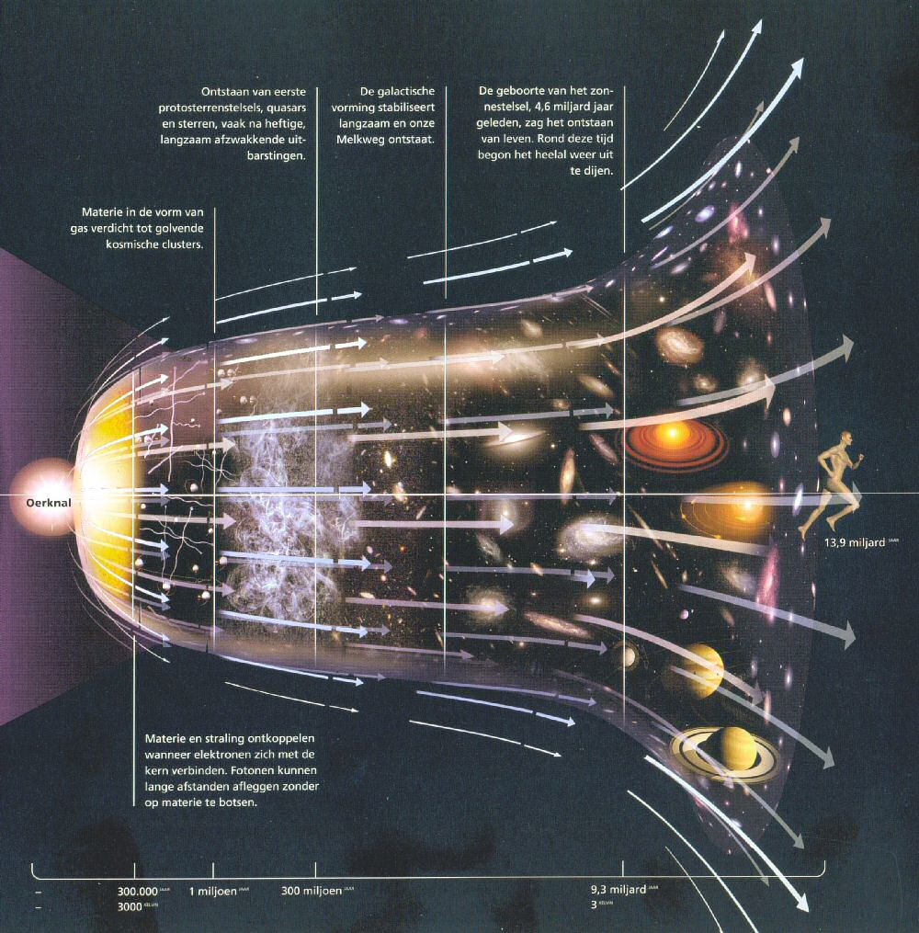
Ontstaan van het heelal(13,7 miljard jaar geleden)
Bron: http://www.jvisbeek.dds.nl/artikelen/heelal_evolutie1.jpg
Notes:
Bron: http://www.jvisbeek.dds.nl/artikelen/heelal_evolutie1.jpg

Slide 6
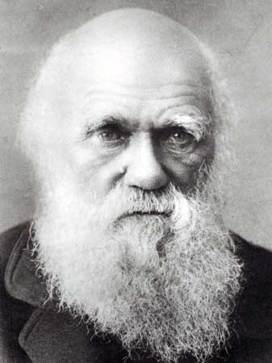
Filmfragment: de Evolutietheorie door charles darwin
Wie was Charles Darwin en hoe zat de evolutietheorie in elkaar?

Slide 7
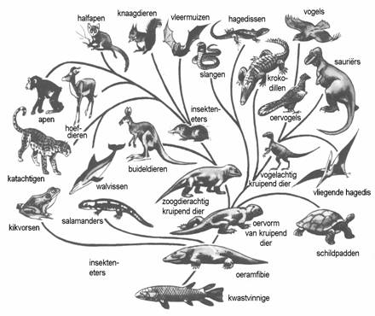
De evolutietheorie
Bron: biologiesite.nl

Slide 8
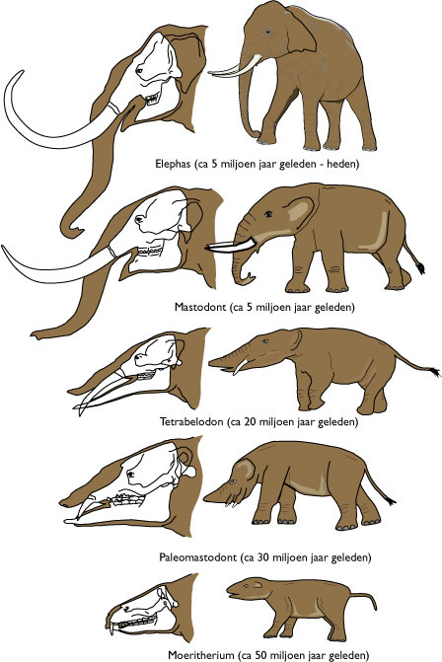
De evolutie van de olifant
Bron: http://www.biologiesite.nl/evolutieolifant.jpg

Slide 9
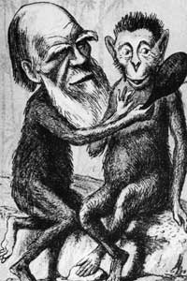
Cartoons leren interpreteren (1)
Wat zie je in de cartoon?
Een man met een apenlichaam en een aap, ze kijken in een spiegel
Wie herken je?
Charles Darwin
Wat maakt de cartoon grappig?
Charles Darwin heeft een apenlichaam en ze kijken al lachend in de spiegel
Wat is de bedoeling van de cartoon?
Spotten met de evolutietheorie van Charles Darwin, dat de mens van apen afkomstig is.
Bron:commons.wikimedia.org

Slide 10
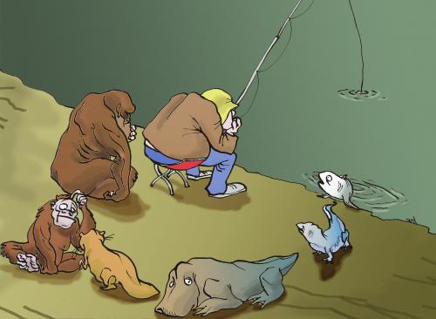
Cartoons leren interpreteren (2)
Wat zie je in de cartoon?
Dieren die evolueren
Wie/Wat herken je?
Een vis, een soort hagedis, een dier op vier poten, een soort fret(?), een aap, een mensaap, een mens.
Wat maakt de cartoon grappig?
Het feit dat de visser zijn voorvader aan het opvissen is.
Wat is de bedoeling van de cartoon?
Spotten met de evolutietheorie.
Bron: nl.toonpool.com

Slide 11
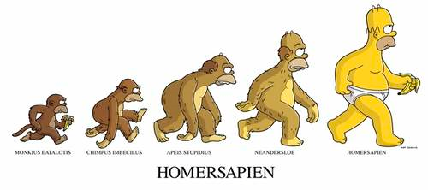
THE SIMPSONS - EVOLUTIETHEORIE
HOMER & DE EVOLUTIETHEORIE

